Slide 1
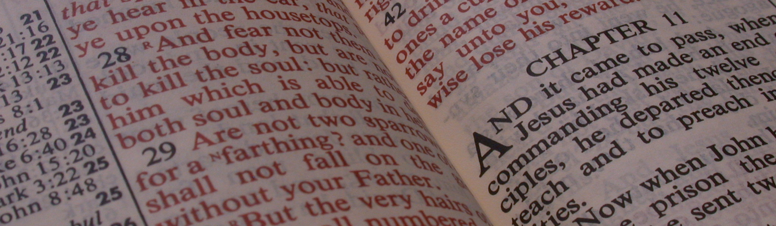

Pastoračný rozhovor s dieťaťom o spasení

Slide 2

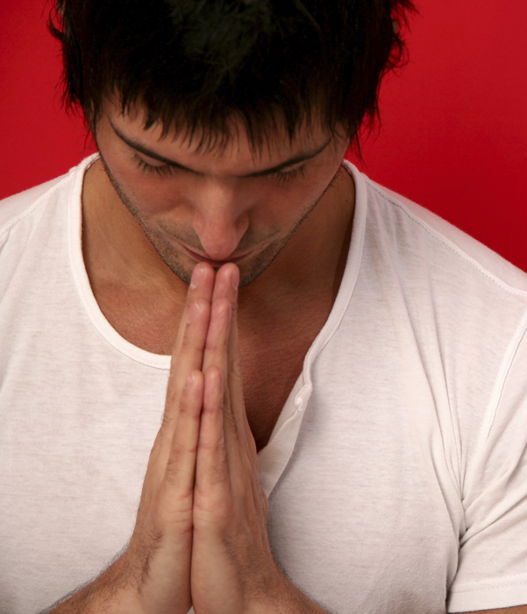
Základné princípy:
Spasenie je Hospodinovo

Slide 3
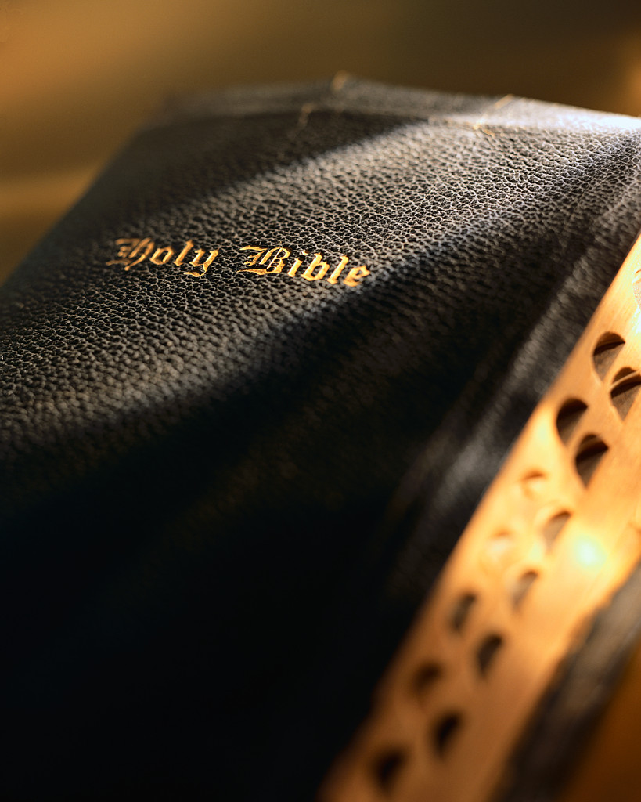
Základné princípy:
Na základe Božieho Slova

Slide 4
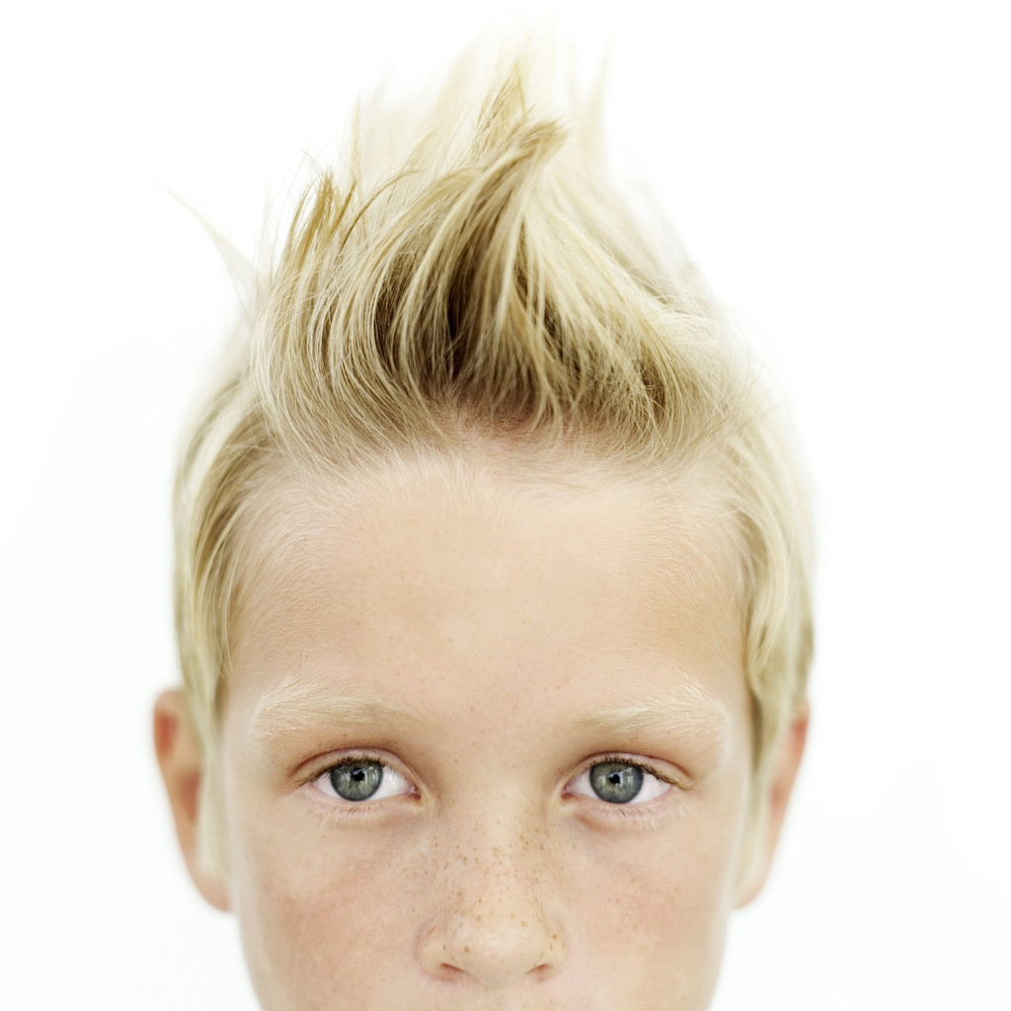
Základné princípy:
Každé dieťa
je iné

Slide 5
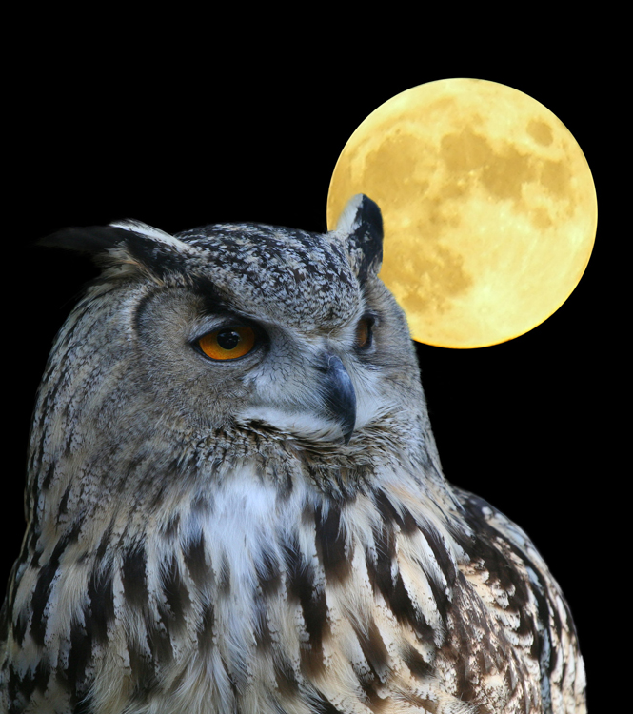
Základné princípy:
Buďte múdri

Slide 6
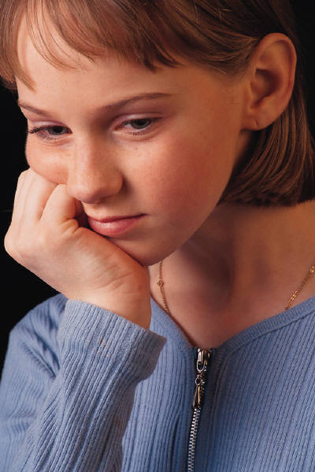
4 možnosti
Prišlo z iného dôvodu
Nerozumie alebo nevie, čo je hriech
Je kresťan, ale nemá istotu
Úprimné, rozumie a je nespasené

Slide 7




Evanjelium

Slide 8
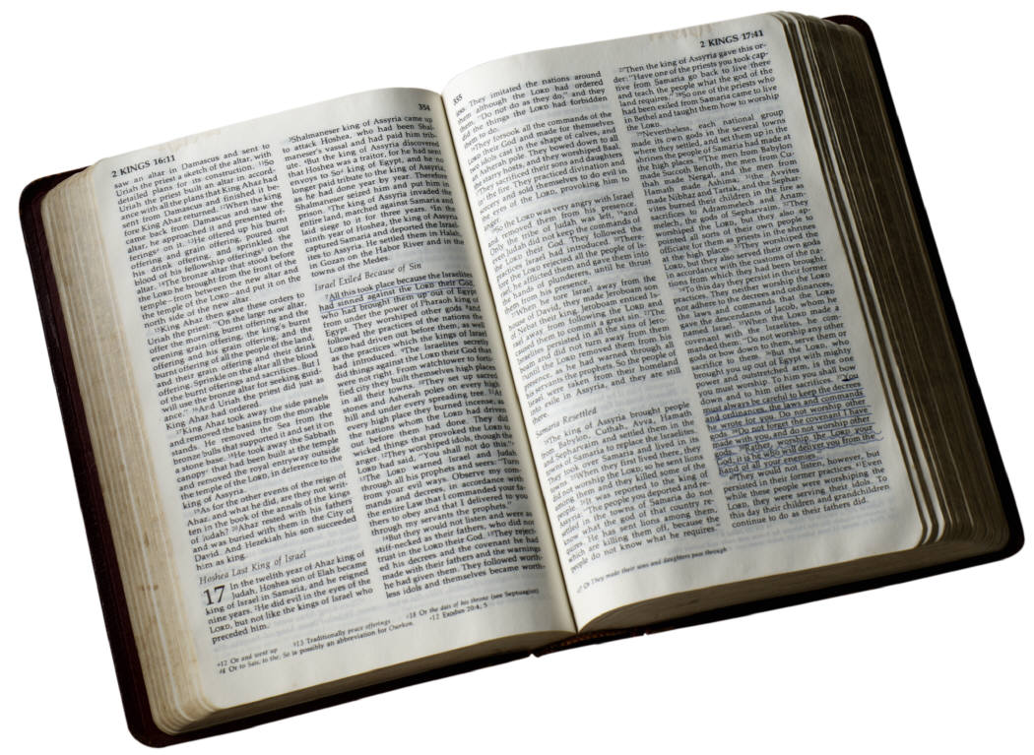
Kroky
Upokoj dieťa
Zisti, prečo prišlo
Vysvetli evanjelium
Verš
Informuj a daj mu na výber
Modlitba
Istota
Ďakovná modlitba
Následná starostlivosť
Zasľúbenie

